Slide 1
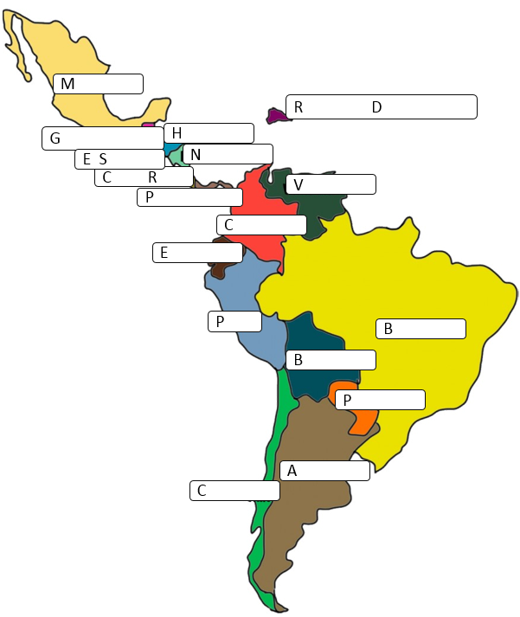
América Latina
Notes:
Before listening, pupils see how many LA countries they can name – they write on their copies of this map. The list of teams can be display to help them (previous slide).
http://marcoele.com/descargas/3/ortega-muevete.pdf https://www.youtube.com/watch?v=Hsy0D-KhnEM
http://marcoele.com/actividades/canciones/ http://www.todoele.net/canciones/Cancion_list.asp

Slide 2
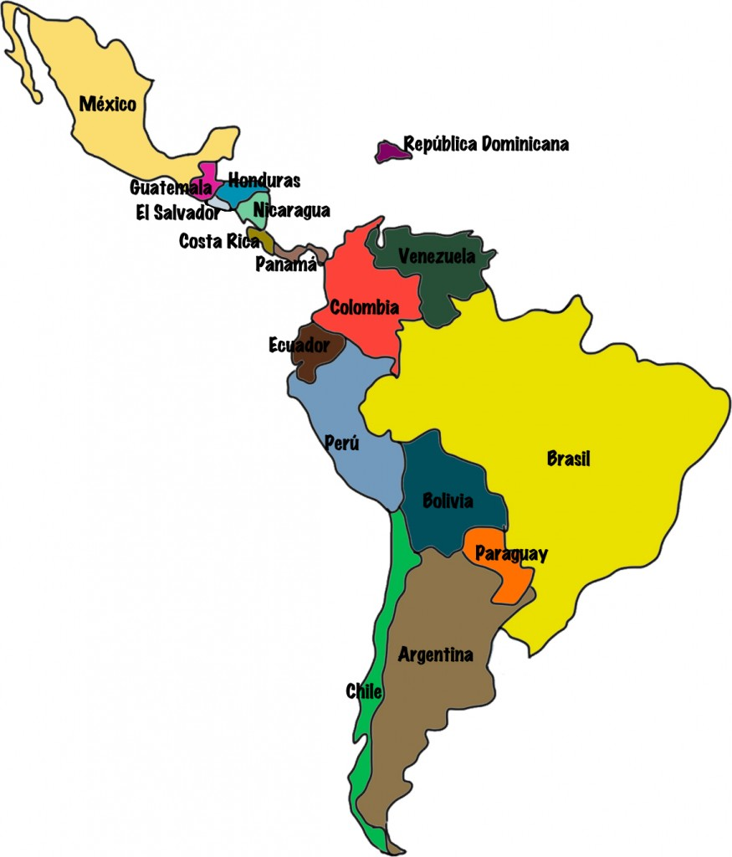
América Latina
Notes:
Confirm the answers. Pupils need to write them all onto their maps.

Slide 3
Muévete Rubén Blades
Desde el Caribe a Soweto en África
va nuestra canción como un saludo,
para los que defienden su derecho a libertad
(y) usan la verdad como su escudo.
No hay bala que mate a la verdad
cuando la defiende la razón.
Reunámonos todos para acabar con la maldad.
Muévete y pon todo el corazón, aquí y allá.
Todo el mundo busca su comodidad
y esto ha sido así toda la vida.
Y el que va delante casi nunca mira atrás
para ayudar al que lo pida.
Pero hoy día llega la necesidad de seguir un rumbo diferente.
Brindarnos la mano para acabar con la maldad,
depende el futuro de la gente.
Ay, ay aquí y allá,
A darnos la mano para acabar con la maldad.
Notes:
Listen to the song – pupils have sheet A or B and need to fill in the countries.

Slide 5
Que avance mi gente,
Mueve P____________,
Muévete, muévete.
Mueve el cuerpo rico con seguridad,
Muévete, muévete.
Todo el mundo de frente contra la maldad,
Muévete, muévete.
Pa´ acabar el racismo que hay aquí y allá,
Muévete, muévete.
La cantan los niños y mamá y papá.
Muévete, muévete.
Por nuestro futuro y el de América,
Muévete, muévete.
Lo pide la gente en todas las esquinas,
Muévete, muévete.
Ay, muévete México, muévete C______, muévete Argentina,
Alumno A
Muévete, muévete.
Mueve G_____________, Honduras, mueve C_____ R____,
Muévete, muévete.
Mueve Perú y por N__________, que hoy te necesita,
Muévete, muévete.
Mueve Colombia, mueve E_ S____________,
Muévete, muévete.
Muévete Venezuela, B________, avanza Ecuador,
Muévete, muévete.
Muévete C_______, muévete Bolivia, mueve P_____________,
Muévete, muévete.
Anda República Dominicana, camina U_____________,
Muévete, muévete.

Slide 6
Que avance mi gente,
Mueve Panamá,
Muévete, muévete.
Mueve el cuerpo rico con seguridad,
Muévete, muévete.
Todo el mundo de frente contra la maldad,
Muévete, muévete.
Pa´ acabar el racismo que hay aquí y allá,
Muévete, muévete.
La cantan los niños y mamá y papá.
Muévete, muévete.
Por nuestro futuro y el de América,
Muévete, muévete.
Lo pide la gente en todas las esquinas,
Muévete, muévete.
Ay, muévete M__________, muévete Cuba, muévete A_________________,
Alumno B
Muévete, muévete.
Mueve Guatemala, H__________, mueve Costa Rica,
Muévete, muévete.
Mueve P____ y por Nicaragua, que hoy te necesita,
Muévete, muévete.
Mueve C___________, mueve El Salvador,
Muévete, muévete.
Muévete V___________, Brasil, avanza E_____________,
Muévete, muévete.
Muévete Chile, muévete B_______, mueve Paraguay,
Muévete, muévete.
Anda R_________ D___________, camina Uruguay,
Muévete, muévete.

Slide 7
Que avance mi gente,
Mueve Panamá,
Muévete, muévete.
Mueve el cuerpo rico con seguridad,
Muévete, muévete.
Todo el mundo de frente contra la maldad,
Muévete, muévete.
Pa´ acabar el racismo que hay aquí y allá,
Muévete, muévete.
La cantan los niños y mamá y papá.
Muévete, muévete.
Por nuestro futuro y el de América,
Muévete, muévete.
Lo pide la gente en todas las esquinas,
Muévete, muévete.
Ay, muévete México, muévete Cuba, muévete Argentina,
Muévete, muévete.
Mueve Guatemala, Honduras, mueve Costa Rica,
Muévete, muévete.
Mueve Perú y por Nicaragua, que hoy te necesita,
Muévete, muévete.
Mueve Colombia, mueve El Salvador,
Muévete, muévete.
Muévete Venezuela, Brasil, avanza Ecuador,
Muévete, muévete.
Muévete Chile, muévete Bolivia, mueve Paraguay,
Muévete, muévete.
Anda República Dominicana, camina Uruguay,
Muévete, muévete.
Notes:
Look at the answers

Slide 8
Después de escuchar.
En parejas. ¿En qué países del mapa se habla español? Ponlos en orden alfabético.
Ej.: -Se habla español en Argentina.
•Sí, y en Bolivia también.
1 Argentina
2 Bolivia
3 Brasil
4 ???
5 ???
19 Venezuela
Notes:
Students put all the countries from the song text into alphabetical order, as they listen to the song again.

Slide 9
1 | Argentina | 11
2 |  | 12
3 |  | 13
4 |  | 14
5 |  | 15
6 |  | 16
7 |  | 17
8 |  | 18
9 |  | 19 | Venezuela
10
Notes:
Students put all the countries from the song text into alphabetical order, as they listen to the song again.

Slide 10
1 | Argentina | 11
2 |  | 12
3 |  | 13
4 |  | 14
5 |  | 15
6 |  | 16
7 |  | 17
8 |  | 18
9 |  | 19 | Venezuela
10
Honduras
Bolivia
México
Brasil
Nicaragua
Chile
Panamá
Colombia
Paraguay
Costa Rica
Perú
Cuba
República Dominicana
Ecuador
Uruguay
El Salvador
Guatemala
Notes:
Answers

